Slide 1


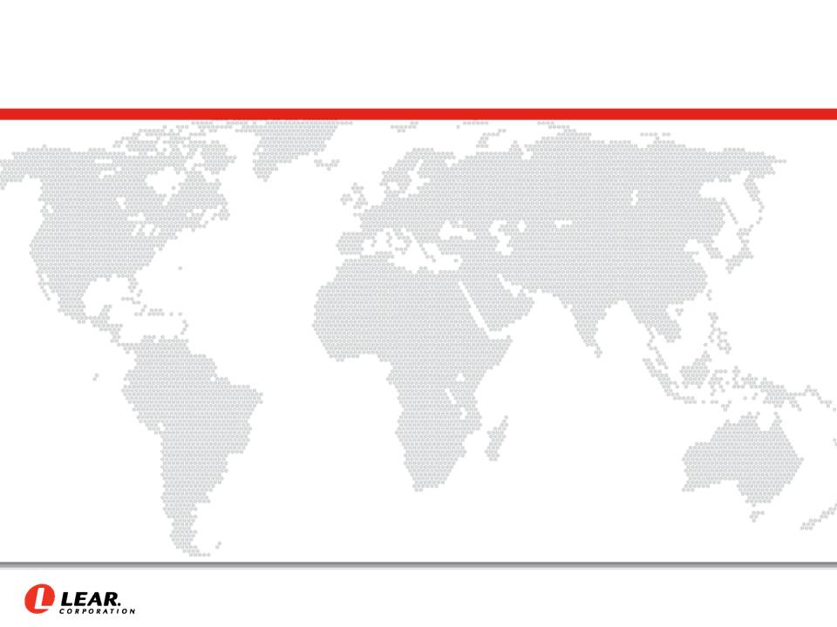


Université Sultan Moulay Slimane
Faculté Polydisciplinaire Beni Mellal
Spécialité : Sciences Mathématiques et Informatique
Conception et réalisation d’une application de gestion d’un Laboratoire de recherche
Sous la direction du jury:
Pr. Farchane (Encadrant)
Pr. Darif (Raporteur)
Pr. Biniz (Raporteur)
Soutenu le 1 Juillet 2022 par :
Mr. Hamza Moumad
Mr. Radouane Oubakhane
Année universitaire 2022/2023

Slide 2

PLAN
Présentation Générale du projet
Problématique du projet et solutions proposées
Besoins du projet [Fonctionnelles et techniques]
Conception et Modélisation [Diagrammes]
Démonstration de l’application [Implémentation]
Conclusion générale

Slide 3
I.
Introduction générale
Généralités
Organigramme
Cahier de charge
L’objectif principale de notre projet et de réaliser une application web qui permet de présenter le système de fonctionnement d’un laboratoire de recherche, Cette application contient trois espaces principales (admins, Doctorants, chercheurs).
L’admin du Laboratoire permet de gérer les doctorants et leurs équipes.
doctorants permet d’ajouter un rapport et voire les soutenances.
chercheurs permet de gérer les soutenances et visualiser les rapports envoyés par les doctorants.

Slide 4
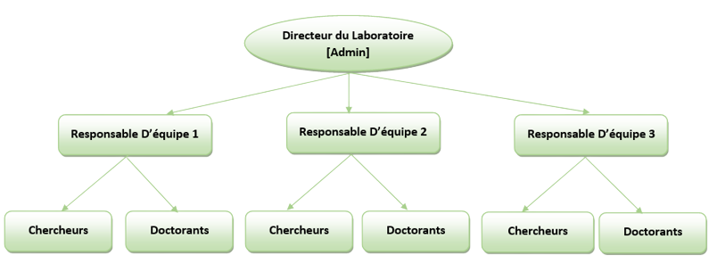
I.
Introduction générale
Généralités
Organigramme
Cahier de charge

Slide 5
I.
Introduction générale
Généralités
Organigramme
Cahier de charge
Espace Admin
Espace Doctorant
Espace Chercheur
Première espace et la partie Admin se focalise sur la gestion globale de notre laboratoire, permet aussi la gestion des rapports et des équipes de recherche.
Deuxième espace et la partie réservée pour les doctorants et se focalise sur l’ajout des rapports et la visualisation des soutenances ajouter par le Chef d’équipe.
Troisième espace réservée pour les chercheurs son rôle et de gérer les soutenances et de vis les rapports envoyés par Doctorant.

Slide 6
II.
Problématique et solutions proposées
Problématique
Solution Adoptée
Gestion lent des incendies
Les techniciens informatiques sensés de résoudre les problèmes peuvent être ne pas informé à temps s’ils sont loin de leurs PC.
Equipements non inventoriés
Les ressources informatiques ne sont pas inventorié tel que les PC ,les imprimantes et les logiciels
Manque de traçabilité
Ils manquent le suivi et la traçabilité des téléphones mobiles et les cartes SIM utilisés par les personnels de la société

Slide 7
II.
Problématique et solutions proposées
Problématique
Solution Adoptée
Les Solutions
proposées
Développer un système capable de manipuler automatiquement la gestion du laboratoire.
Notification par mail à chaque modification sur le compte (l’acceptation, rejet, désactivation)
Les Avantages
Gestion rapide des ressources.
Gain de temps.
Assurer la traçabilité et le suivie de tous les utilisateurs.

Slide 8
III.
Analyse du Besoins
Besoins Fonctionnelles
Besoins Techniques
01
Fonctionnalité d’Admin :
L’admin du laboratoire peut gérer les comptes c-à-d créer, supprimer ou désactiver un compte pour admin, Doctorant ou pour un chercheur.
La gestion des ressources, L’admin de l’application peut Ajouter, modifier ou supprimer un doctorants et leurs équipes ou un chercheur.
02
Fonctionnalité du doctorant :
Parmi les fonctionnalités destinées au doctorant dans notre application sont :
Ajouter un nouveau rapport.
Visualiser les évènement.
Consulter les conferences.
Demande d’inscrition.
03
Fonctionnalité du Chercheur :
Parmi les fonctionnalités destinées au chercheur dans notre application sont :
Ajouter un nouveau Projet.
Consulter les évènement.
Gestion des conferences.
Gestion des brevets.

Slide 9
III.
Analyse du Besoins
Besoins Fonctionnelles
Besoins Techniques
01
02
L’extensibilité :
C’est-à-dire qu’il doit y avoir une possibilité d’ajouter de nouvelles fonctionnalités ou de modifier celles existante.
L’ergonomie :
C’est-à-dire que les interfaces de notre application sont très facile a comprendre et simple à utiliser.
03
La rapidité et intégrabilité dans d’autres applications :
L’application doit être rapide et assure que les modules seront intégrables et utilisables dans d’autres application.
04
Sécurité :
Les doctorants et les chercheurs doivent s’authentifier par un nom d’utilisateur et un mot de passe pour accéder aux pages qui lui sont autorisé par l’administration. L’admin peut ajouter, supprimer ou désactiver un compte.

Slide 10
IV.
Conception et Modélisation
Identification des Acteurs
Diagramme d’Use Case
Diagramme de séquence
Diagramme de class
C’est l’administrateur du système, il est chargé de suivre toutes les fonctionnalités principales du système, a savoir la Gestion des doctorant et leurs équipes (Ajouter ou supprimer un membre de l’ équipes), permet aussi la gestion des chercheurs.
Admin
Acteur actif du système, son rôle est d’ajouter les rapport, consulter les conférences et consulter les évènements du laboratoire, les doctorants permet aussi de contacter l’administration.
Doctorant
Acteur principal de l’application, son activité primordiale est de Gérer les rapports envoyé par les doctorant ainsi que des fonctions supplémentaires tel que la gestion des conférences
Chercheur

Slide 11
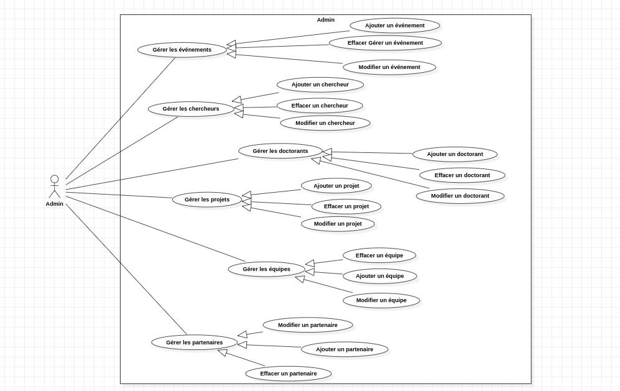
IV.
Conception et Modélisation
Identification des Acteurs
Diagramme d’Use Case
Diagramme de séquence
Diagramme de class
Use Case «Admin»

Slide 12
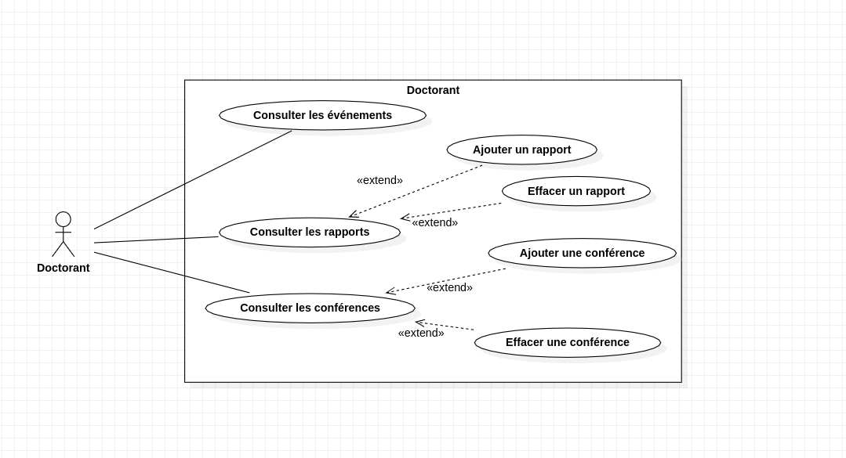
IV.
Conception et Modélisation
Identification des Acteurs
Diagramme d’Use Case
Diagramme de séquence
Diagramme de class
Use Case «Doctorant»

Slide 13
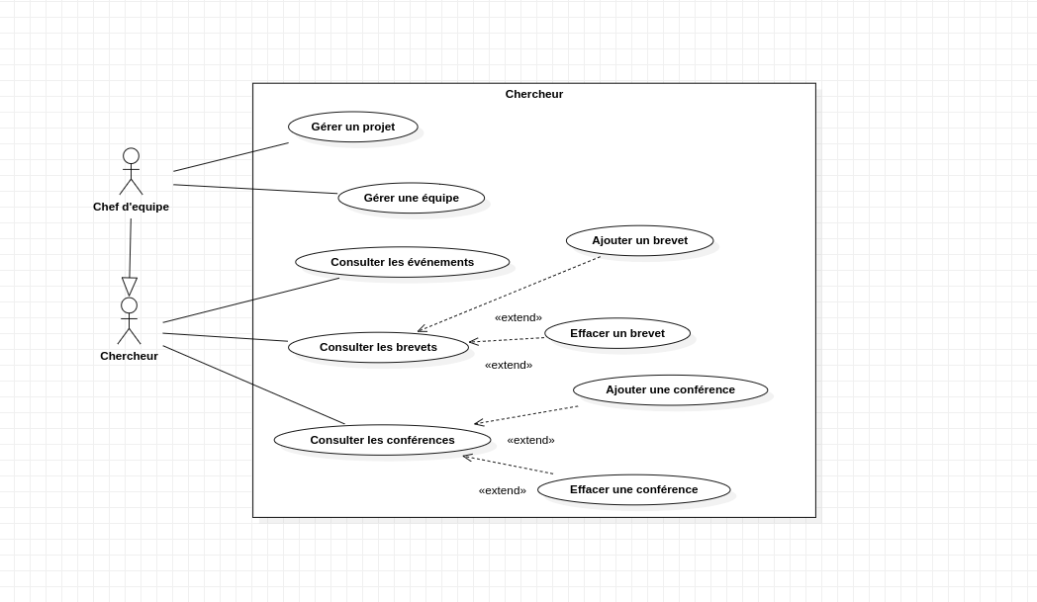
IV.
Conception et Modélisation
Identification des Acteurs
Diagramme d’Use Case
Diagramme de séquence
Diagramme de class
Use Case «Chercheur»

Slide 14
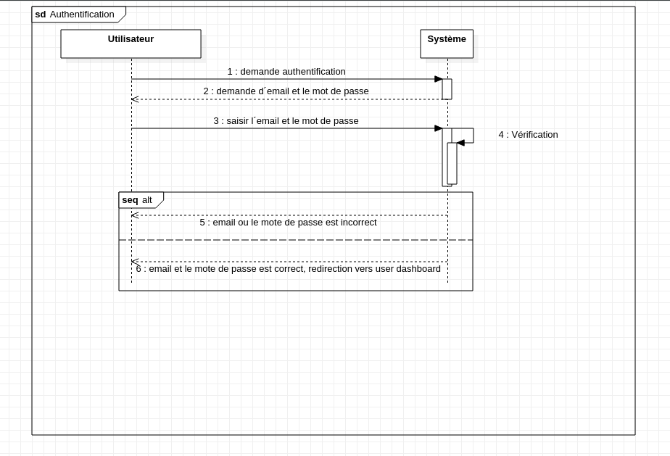
IV.
Conception et Modélisation
Identification des Acteurs
Diagramme d’Use Case
Diagramme de séquence
Diagramme de class
Diagramme de Séquence «Authentification»

Slide 15
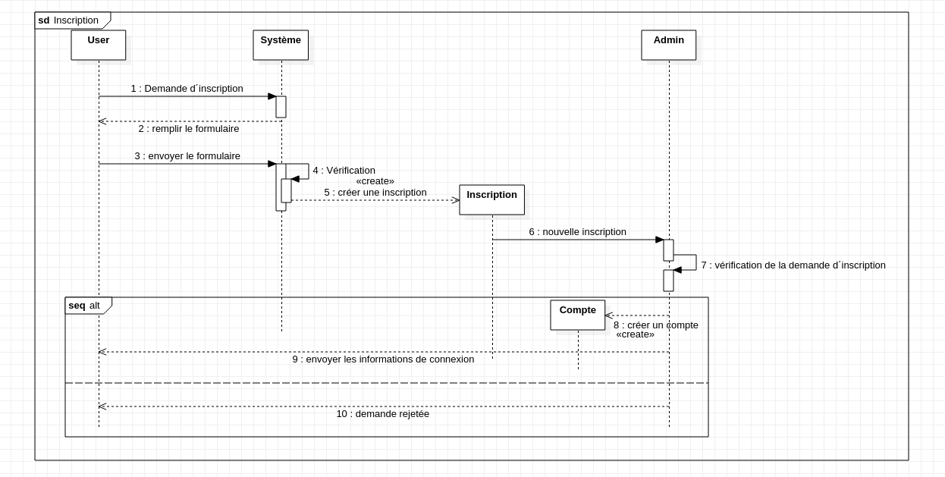
IV.
Conception et Modélisation
Identification des Acteurs
Diagramme d’Use Case
Diagramme de séquence
Diagramme de class
Diagramme de Séquence «Inscription»

Slide 16
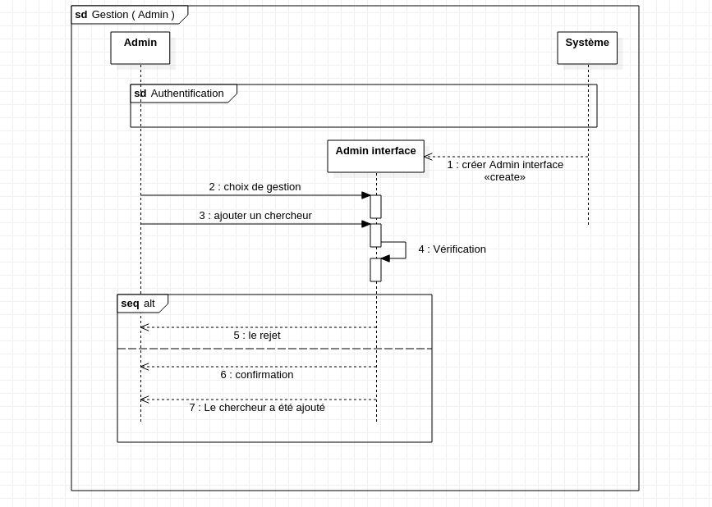
IV.
Conception et Modélisation
Identification des Acteurs
Diagramme d’Use Case
Diagramme de séquence
Diagramme de class
Diagramme de Séquence «Gest. Admin»

Slide 17
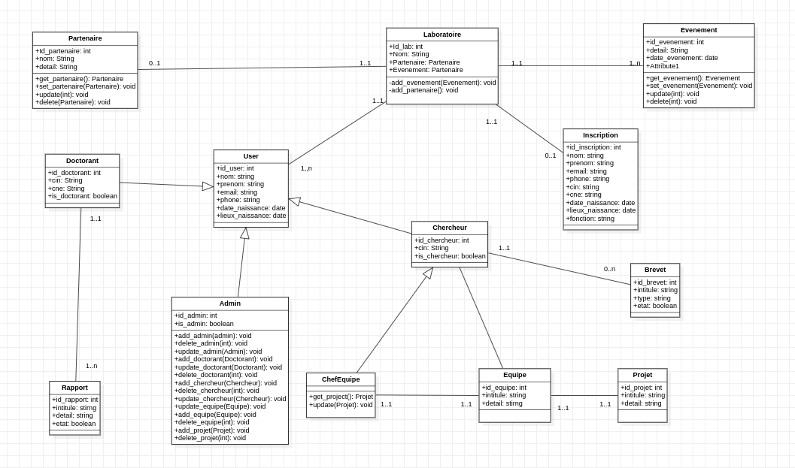
IV.
Conception et Modélisation
Identification des Acteurs
Diagramme d’Use Case
Diagramme de séquence
Diagramme de class

Slide 18
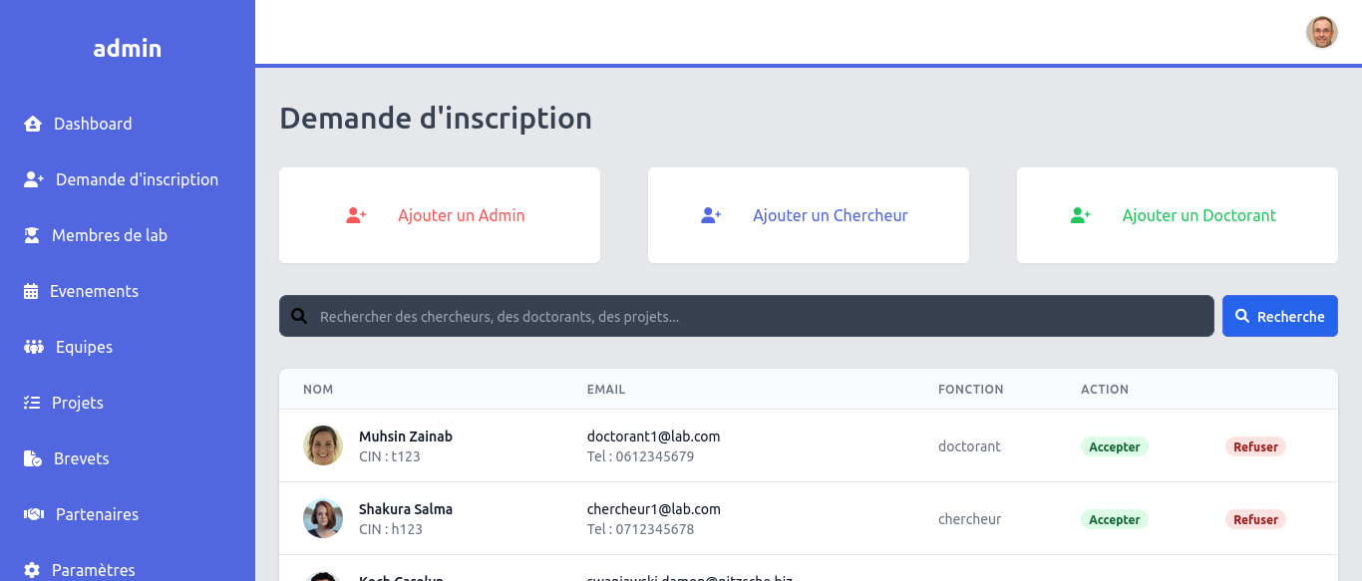
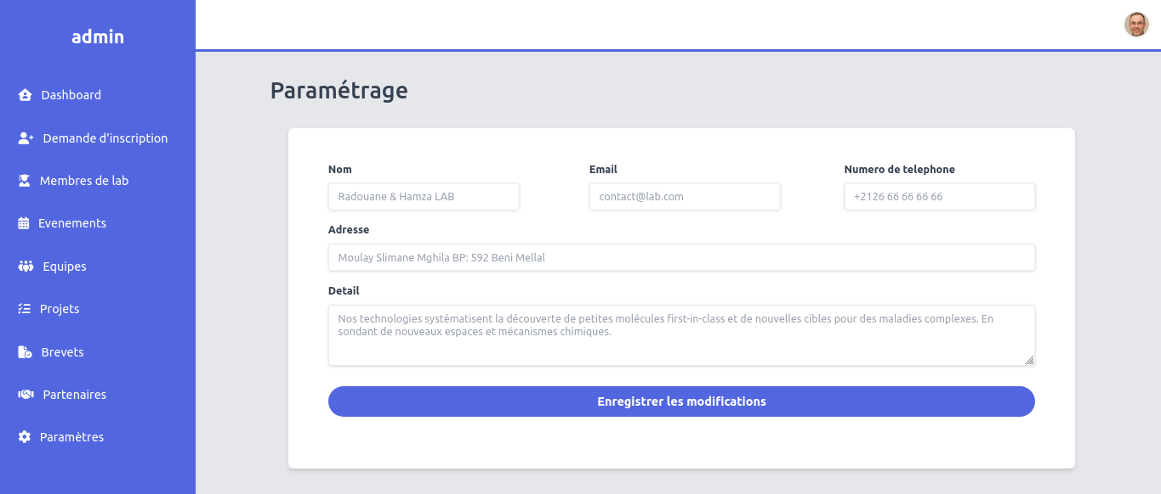
V.
Démonstration de l’application
Partie Admin
Partie Doctorant
Partie Chercheur
Gestion des erreurs
01
Gestion des demandes d’inscriptions envoyées par les utilisateurs (accepter ou refuser).
A travers cette page l’admin peut ajouter des Nouvelles comptes pour les doctorants et les chercheurs.
02
Cette page permet de modifier les paramètres ou les informations du laboratoire à savoir :
Le nom du laboratoire
L’email du responsable du laboratoire
L’adresse du laboratoire

Slide 19
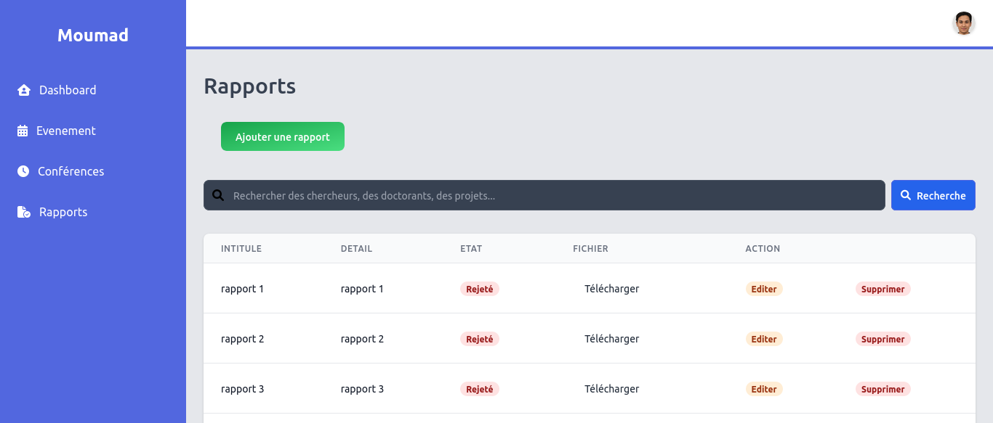
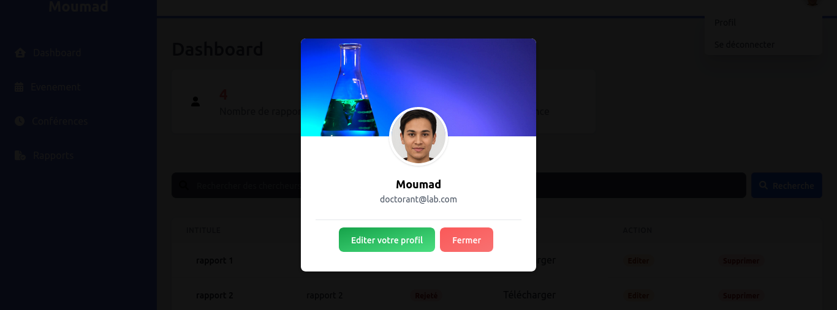
V.
Démonstration de l’application
Partie Admin
Partie Doctorant
Partie Chercheur
Gestion des erreurs
01
Gestion des rapports :
Ajouter un nouveau rapport.
Supprimer un rapport.
Visualiser l’état d’un rapport.
02
Cette page permet au doctorant de visualiser les informations personnelles.
Doctorant peut aussi modifier l’adresse email et le mot de passe.

Slide 20
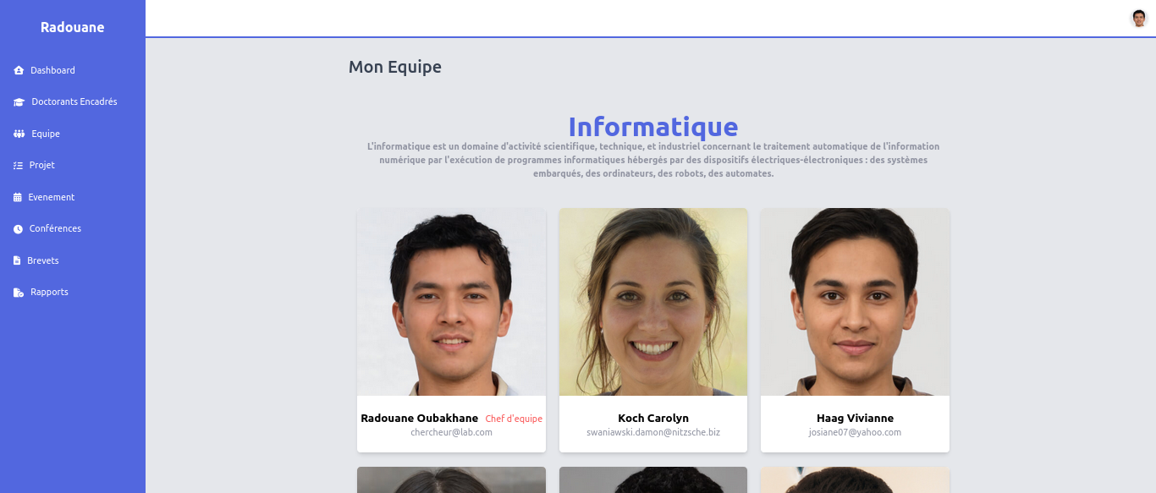
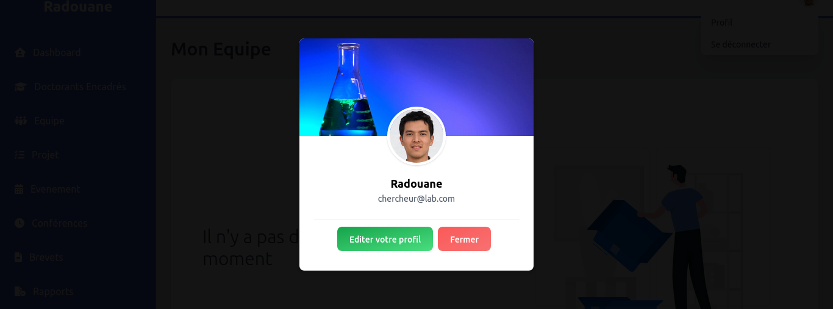
V.
Démonstration de l’application
Partie Admin
Partie Doctorant
Partie Chercheur
Gestion des erreurs
01
Cette page permet au chercheur de gérer leurs équipes
Consulter les brevets.
Consulter les conferences.
Consulter les évènements.
02
Cette page permet au chercheur de visualiser les informations personnelles.
Chercheur peut aussi modifier l’adresse email et le mot de passe.

Slide 21
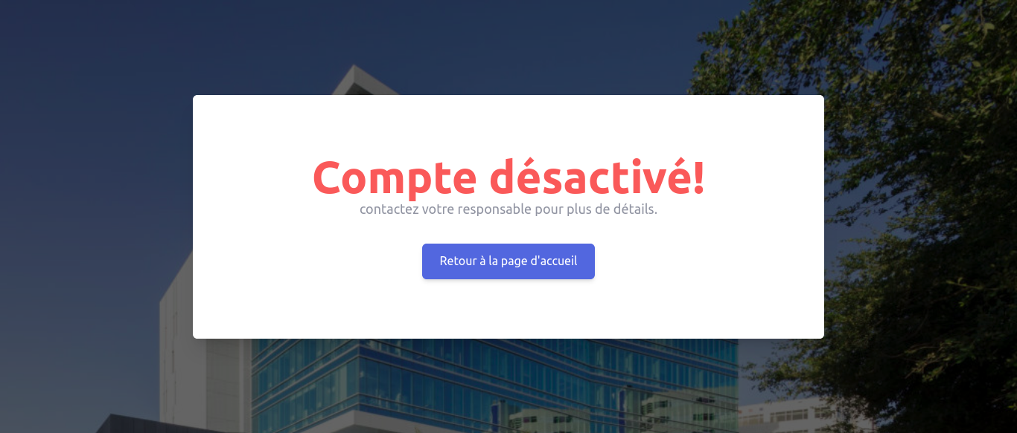
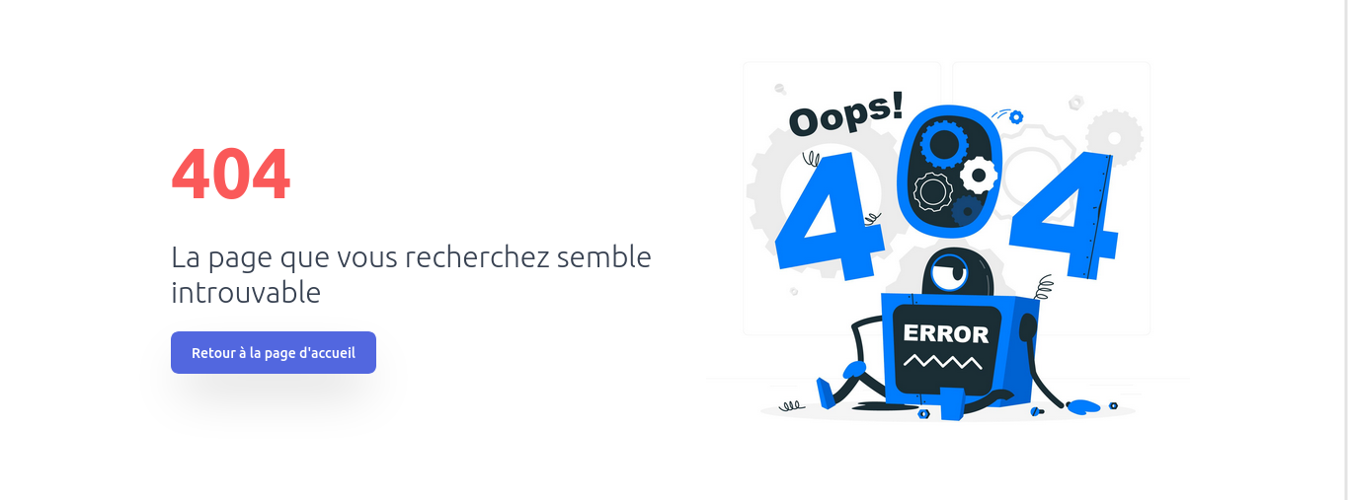
V.
Démonstration de l’application
Partie Admin
Partie Doctorant
Partie Chercheur
Gestion des erreurs
01
L’admin du Laboratoire peur désactiver le compte d’un simple utilisateur (doctorant ou chercheur) comme il peut le réactiver.
02
Lorsque l’utilisateur demande une page qui n’existe pas dans notre projet le programme affichera la page suivant pour lui expliquer l’inexistence de la page

Slide 22
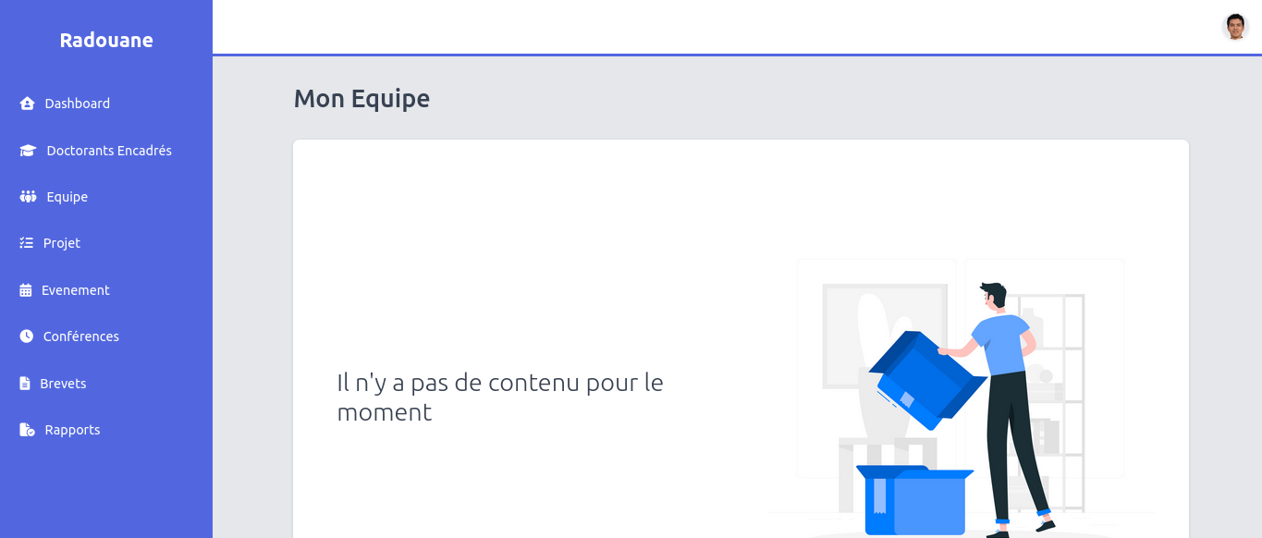
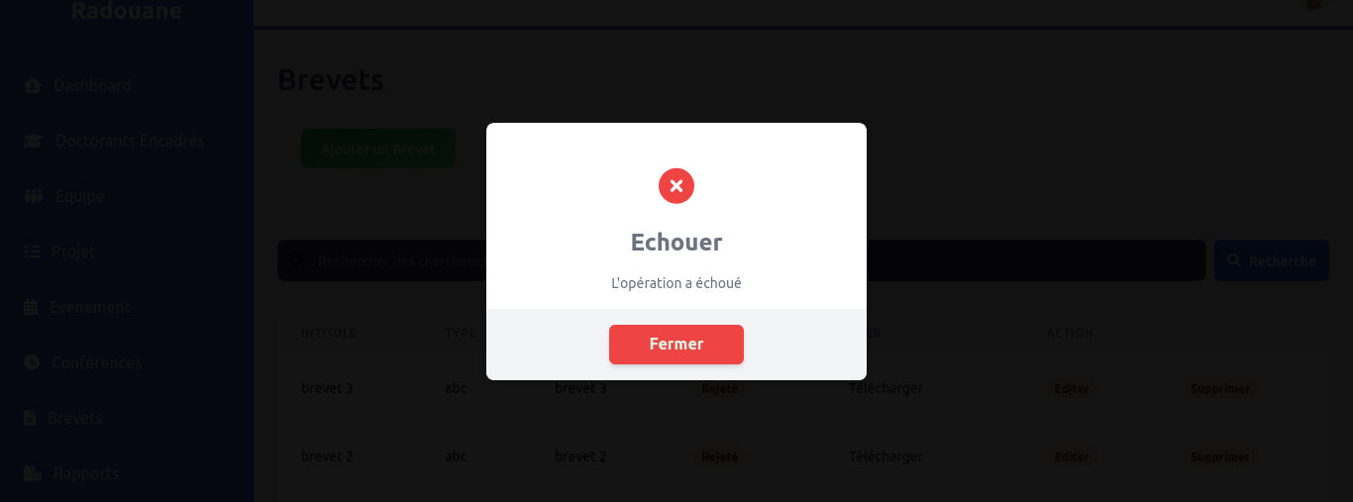
V.
Démonstration de l’application
Partie Admin
Partie Doctorant
Partie Chercheur
Gestion des erreurs
01
Lorsque les données d’un utilisateur sont vides le system affiche le message suivant pour lui indiquer que ces données sont vides et aussi pour mettre l’application bien organisée et bien structurée.
02
Ce type de message sera afficher dans n’importe quelles actions dans l’application, pour expliquer à l’utilisateurs que l’action n’a pas été enregistré

Slide 23
VI.
Conclusion Générale
Notre projet de fin d’étude avait pour but la réalisation d’une application web dédiée à la gestion du laboratoire de recherche de l’université Sultan Moulay Slimane.
Ce projet nos a donné la possibilité de découvrir de nouvelles approches de développement tel que les applications dédiées aux mobiles et d’utiliser des nouvelles technologies, telles que les web services.
On espère vraiment que ce modeste travail soit satisfaisant, vu que la durée nous a été relativement courte, on a essayé de mettre en œuvre un site web fonctionnel, c’est-à-dire que notre travail ne va pas s’arrêter à la fin de ce projet, on va bien sûr essayer d’améliorer ce travail en ajoutant plusieurs fonctionnalités qu’on a déjà pensé d’intégrer mais on n’avait pas le temps pour apprendre le comment faire et pour aussi faire.
Finalement, ce projet ce n’est que le début pour notre carrière dans le domaine du développement Web, une nouvelle expérience pour nous et une initiation pour réaliser d’autres projets et d’autres Application, afin de maîtriser les outils informatiques et les langages de programmation nécessaires.

Slide 24

Merci pour votre
attention
Notes:
www.presentation-powerpoint.com

Slide 25
Université Sultan Moulay Slimane
Faculté Polydisciplinaire Beni Mellal
Spécialité : Sciences Mathématiques et Informatique
Conception et réalisation d’une application de gestion d’un Laboratoire de recherche
Sous la direction du jury:
Pr. Farchane (Encadrant)
Pr. Darif (Raporteur)
Pr. Biniz (Raporteur)
Soutenu le 1 Juillet 2022 par :
Mr. Hamza Moumad
Mr. Radouane Oubakhane
Année universitaire 2022/2023

